Slide 1
Путешествие в прошлое
«Иконопись»

Slide 2
Вопрос №1
Как называется причисление к лику святых?

Slide 3
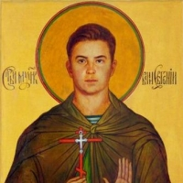

Slide 4
Вопрос №2
Как называется особая техника росписи храма по сырой штукатурке?

Slide 5
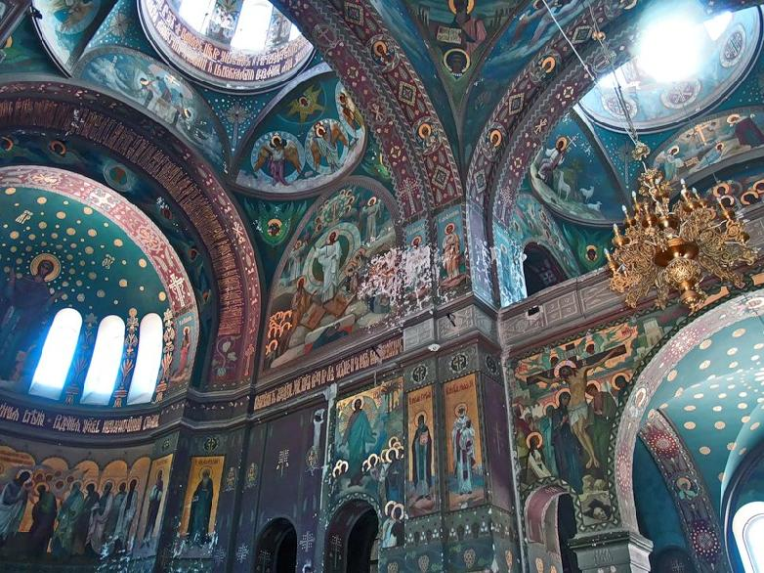

Slide 6
Вопрос №3
Кто ввел на Руси новую религию – христианство?

Slide 7
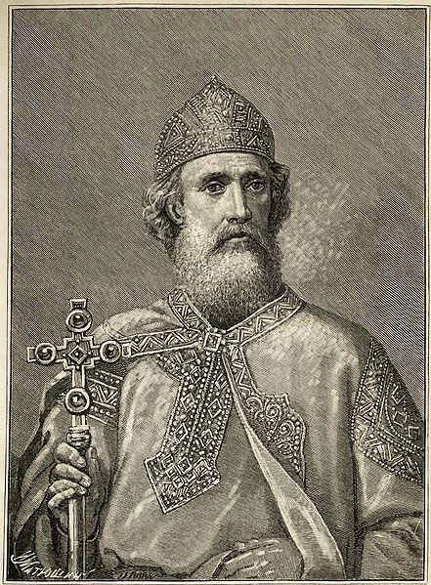

Slide 8
Вопрос №4
В каком году князь Владимир крестил Русь?

Slide 9
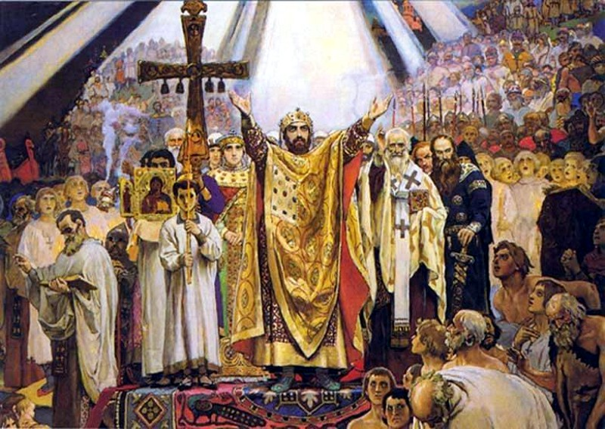

Slide 10
Вопрос №5
Назовите князя, причисленного к лику святых, который прославился на льду Чудского озера?

Slide 11
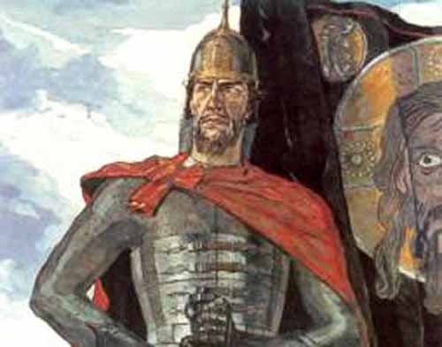

Slide 12
Вопрос №6
Какой живописец украсил Успенский собор своими фресками, которые почти не сохранились?

Slide 13
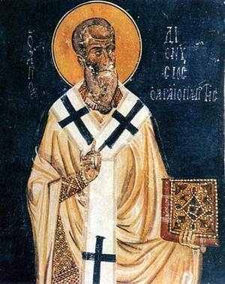

Slide 14
Вопрос №7
Назовите автора знаменитой иконы «Троица»?

Slide 15
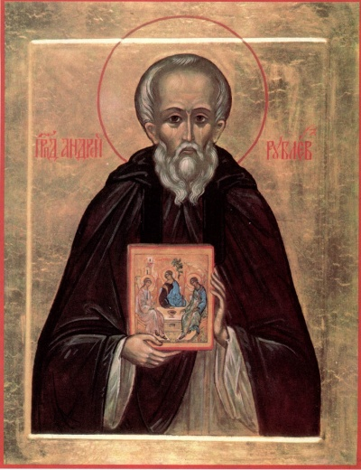

Slide 16
Вопрос №8
Кто изображен за столом на иконе А. Рублева «Троица»?

Slide 17
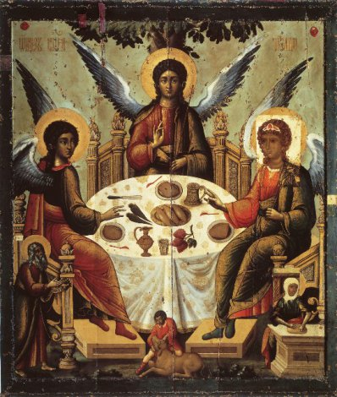

Slide 18
Вопрос №9
Как звали в детстве святого Сергия Радонежского?

Slide 19
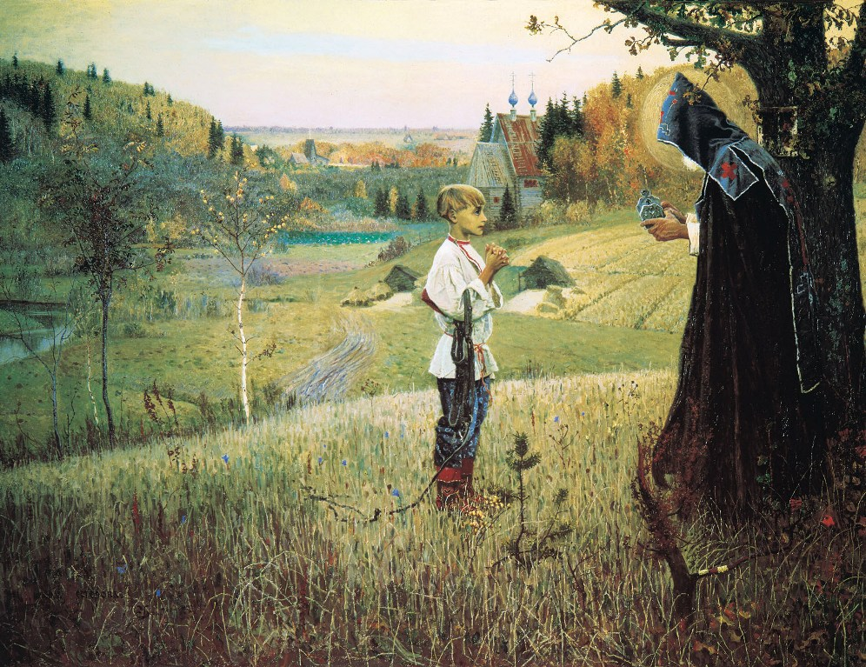

Slide 20
Вопрос №10
На какой картине В. И. Сурикова изображены события церковного раскола середины XVII в.?

Slide 21
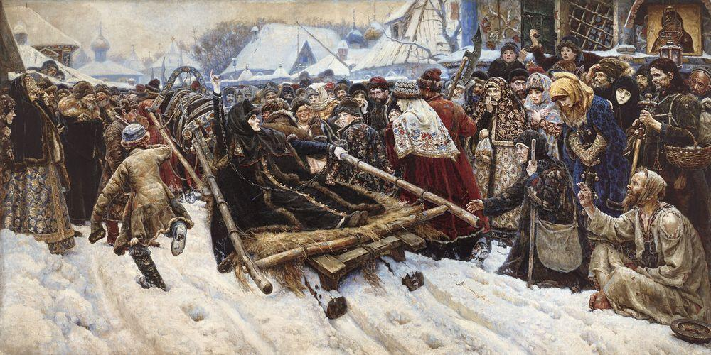

Slide 22
Вопрос №11
Как называется изображение Богоматери в полный рост с воздетыми к небу руками?

Slide 23
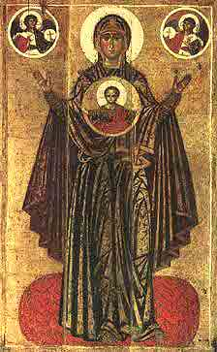

Slide 24
Вопрос №12
Как звали первых русских святых – сыновей князя Владимира?

Slide 25
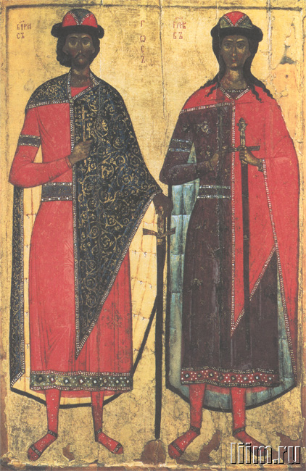

Slide 26
Вопрос №13
Какая школа иконописи, соединившая в себе местные и византийские традиции, по праву считается главнейшей?

Slide 27
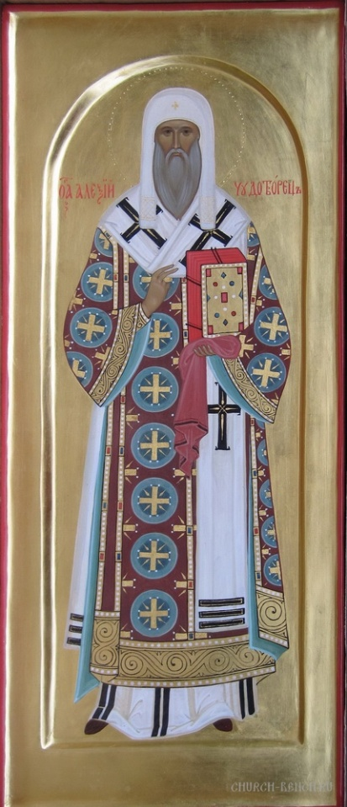

Slide 28
Вопрос №14
Какой иконописец Руси XVII в. не имел духовного звания, а был мирянином?

Slide 29
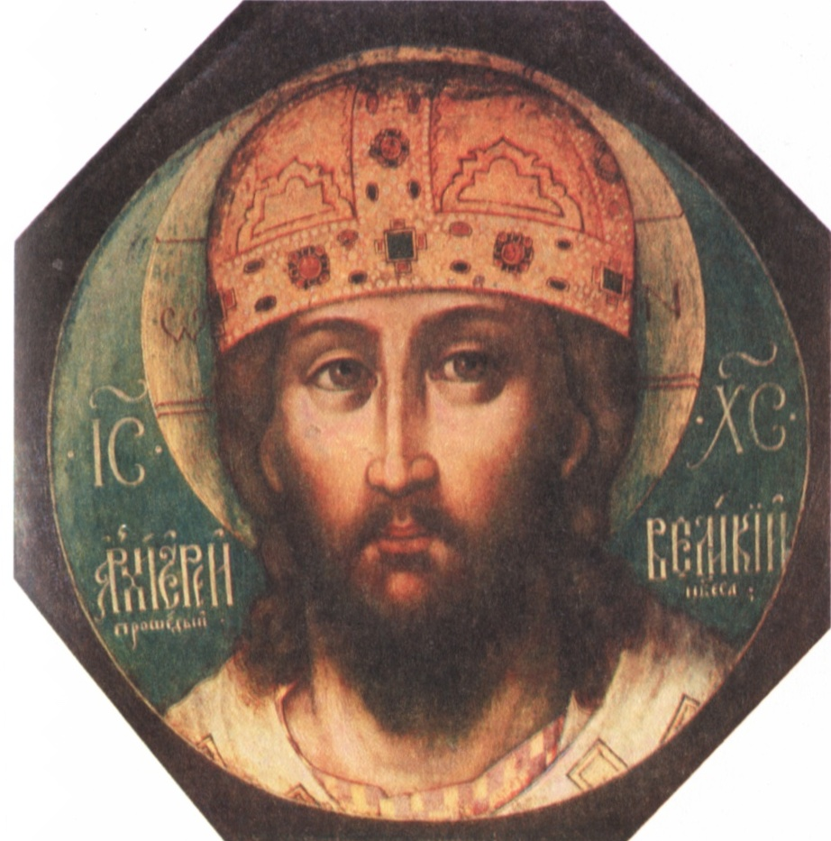

Slide 30
Вопрос №15
Какой век называют расцветом русской иконописи?

Slide 31
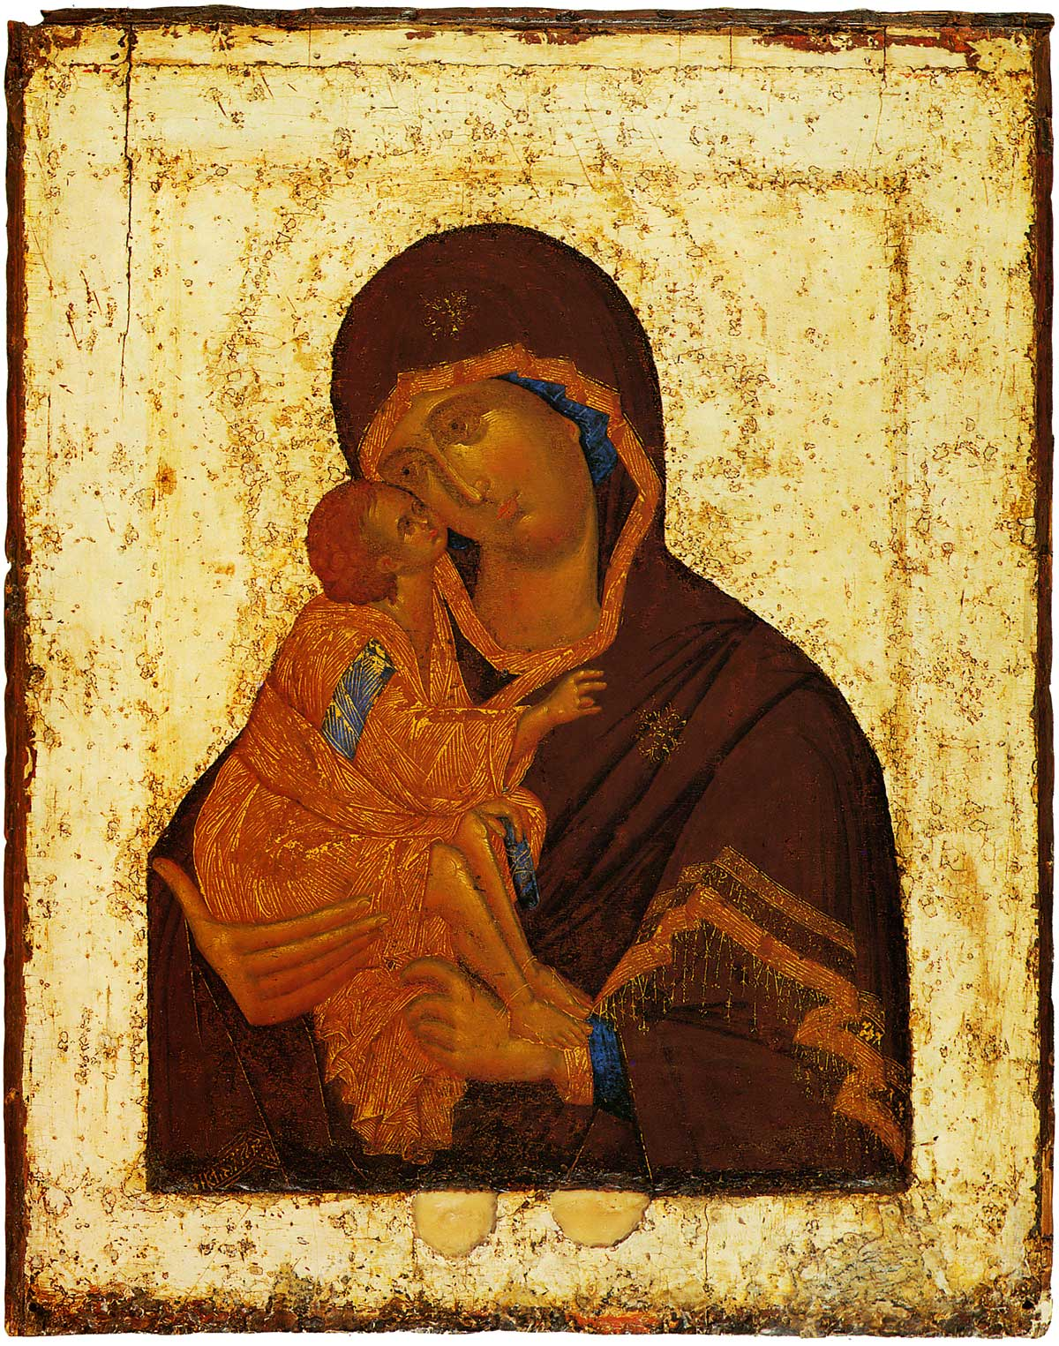

Slide 32
Вопрос №16
Какого святого изображает икона всадника, пронзающего копьем змия?

Slide 33
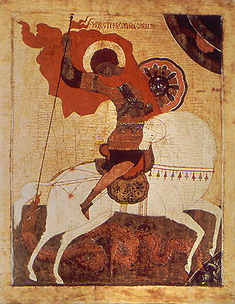

Slide 34
Вопрос №17
Как называется икона Богоматери, где Дева Мария указывает свободной рукой на младенца Христа?

Slide 35
